Slide 1
RNA-Seq data-analyse pipeline integratie in GALAXY
Van Middelem Robin

Slide 2
Inhoud
RNA-Seq: van datageneratie naar data-analyse
GALAXY
De pipeline
Testen van de pipeline
Resultaten
Besluit

Slide 3
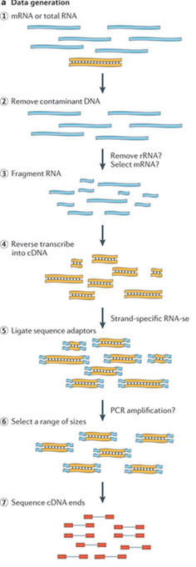
RNA-Seq: van datageneratie naar data-analyse
Notes:
Extractie van RNA
Het verwijderen van DNA contaminatie
Het RNA wordt in kleine fragmenten onderverdeeld
RNA wordt omgezet tot cDNA via reverse transcriptase
Aanbrengen van adaptors die gebruikt worden voor sequencing. Dit aanbrengen gebeurt aan de uiteinde(n) van het cDNA.
Uitvoeren van PCR amplificatie
Bepalen van fragmentgrootte
Sequeneren van de cDNA fragmenten
Na het sequeneren wordt er “raw data” verkregen en kunnen de data-analyses van start gaan. Om te beginnen worden er vaak kwaliteitscontroles uitgevoerd. Zo kunnen er ‘reads’ met een lage kwaliteitsscore verwijderd worden zodat deze de statistische analyses niet beïnvloeden. Ook worden de adaptoren verwijderd.
Datageneratie:
Extractie van RNA
Verwijderen van DNA contaminatie
RNA in kleine fragmenten
RNA → cDNA via reverse transcriptase
Aanbrengen van adaptors
PCR amplificatie
Bepalen van fragmentgrootte
Sequeneren van de cDNA fragmenten

Slide 4
RNA-Seq: van datageneratie naar data-analyse
Data-analyse
Kwaliteitscontroles
Mappen tegen referentiegenoom
Feature counting
Normalisatie
Differentiële expressie
Controleren van resultaten

Slide 5
2. GALAXY
Web-based platform
Data-analyse tools
Gemakkelijk gebruik
Tools toevoegen/aanpassen

Slide 6
GALAXY overzicht

Slide 7
3. De pipeline
Wat?
Een verzameling van data-analyse tools
Hoe?
Aanpassen van beschikbare tools in GALAXY
Nieuwe tools toegevoegd in GALAXY
Nodig:
XML-bestand
Script (Perl, R, …)

Slide 8
Doel
Automatiseren van analyses
Tijdbesparing
Reproduceren van uitgevoerde analyse

Slide 9
Korte bespreking
Kan gebruikt worden met
Single-end en paired-end sequencing
Gepaarde en niet gepaarde data opties
Meerdere files mogelijkheid
1-klik idee
CSV-file

Slide 10
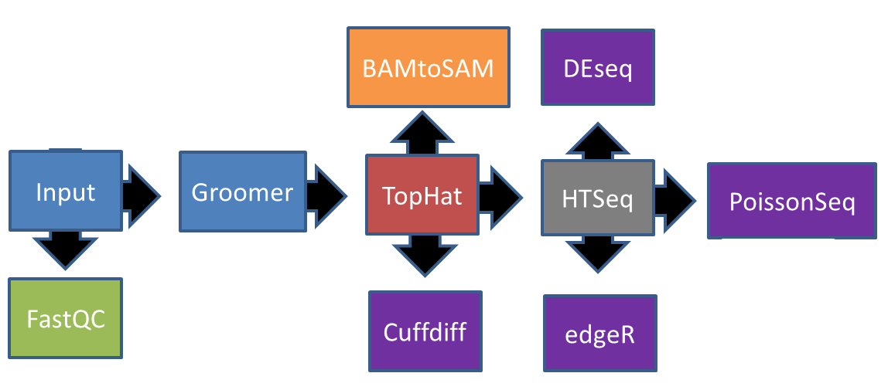
Overzicht

Slide 11
4. Testen van de pipeline
Data afkomstig uit BHD-Syndroom onderzoek
in samenwerking met Maastricht Universiteit
Weefsel afgenomen van drie personen
BHD-geaffecteerde huid
Controle huid

Slide 12
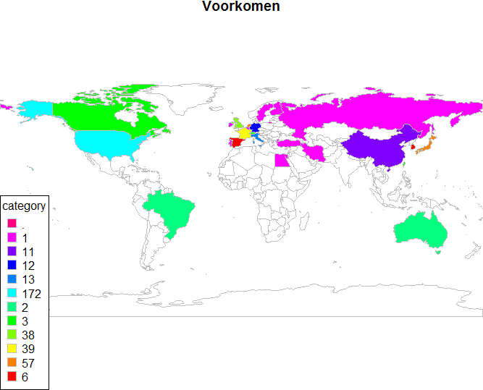
Wat is BHD-syndroom?
Birt-Hogg-Dubé syndroom
Zeldzame aandoening
Oorzaak:
Mutaties in het FLCN gen
Invoed op:
Huid
Longen
Kans op tumorvorming

Slide 13
5. Resultaten
De tijdsduur van de pipeline
Aantal significante waarden

Slide 14
6. Besluit
De pipeline werkt
De opgestelde doelen werden behaald
Tijdbesparend en geautomatiseerd
Analyses zijn perfect te herhalen a.d.h.v. workflow
Nog steeds plaats voor aanpassingen
Gebruiksvriendelijker
Extra tools
…

Slide 15
RNA-Seq data-analyse pipeline integratie in GALAXY
Van Middelem Robin

